Slide 1
Diseño de un sistema de automatización para la gestión comercial en la Constructora Torvesa
Revisión 1 con la tutora · capítulos I a III, diseño v0.1 y un cambio de método
Víctor Segura Heredia · Diego Bermeo Torres
Tutora: Ing. Tania Chicaiza · Negocios Digitales, UPS Quito · noviembre de 2026
Notes:
Víctor saluda, presenta el tema y dice qué se trae hoy: capítulos I a III en versión 0.3, estado de las fuentes, el proceso actual que dibujó Diego y las decisiones que necesitamos de la tutora.

Slide 2
Qué traemos hoy
3
93
17 / 42
6
capítulos en borrador
fuentes verificadas
afirmaciones respaldadas
piezas de diseño v0.1
I (problema y objetivos), II (marco teórico) y III (metodología), versión 0.3
abiertas, con el dato y la página anotados
7 todavía sin fuente; nada se cita sin verificar
proceso actual, herramientas, requerimientos, casos de uso, procesos con el sistema y bóveda
Y un cambio de método para su visto bueno: medir sin recoger datos de personas (diapositiva 6).
Notes:
Víctor: un minuto. Mensaje: hay avance de escritorio sólido y verificado; lo que falta es el campo.

Slide 3
El problema: la atención depende de una persona
1
La solicitud llega al WhatsApp personal
Lo que es y lo que no es
Problema tecnológico: no hay una herramienta que conserve el conocimiento comercial y lo ponga a mano del vendedor.
Dotación de personal y cargas de trabajo: decisión de la gerencia, fuera del alcance.
Cuánto tarda hoy la respuesta aún no se ha medido: se mide con los registros de la empresa.
de un socio o ingeniero, que suele estar en obra
2
Nadie la ve hasta que alguien revisa el celular
la solicitud queda horas o días sin atender
3
La cotización se arma casi desde cero
las anteriores están dispersas en celulares y archivos
4
El historial vive en la memoria del vendedor
si se va o está sin señal, la empresa lo pierde («amnesia institucional»)
Pregunta: ¿cómo diseñar un sistema que permita a Torvesa responder en el menor tiempo, dar continuidad a la atención y conservar un historial verificable de cada cliente?
Notes:
Víctor: describir el problema sin cifras de Torvesa (todavía no medidas). Recalcar que se quitaron los datos simulados y los «30–44 minutos» del diseño aprobado. Fuente del flujo: Informe Final del proyecto integrador (22-jul).

Slide 4
Objetivo general y objetivos específicos
Objetivo general Diseñar un sistema de automatización para la gestión comercial de Torvesa (CRM móvil TEAMSLASH + bóveda de conocimiento + asistente de IA + registro verificable) y validarlo en una operación experimental controlada de dos semanas.
OE1
OE2
OE3
OE4
OE5
Diagnosticar
Diseñar
Desarrollar
Validar
Documentar
procesos actuales (AS-IS) y línea base con documentos de la empresa
arquitectura, procesos TO-BE, requisitos, VAN y TIR, controles LOPDP
un prototipo funcional de los componentes, en sprints, sobre TEAMSLASH
cuatro casos de prueba y dos semanas de operación experimental controlada
manual de operación, gobierno de la información y transferencia
OE3: proponemos precisar «desarrollar un prototipo funcional de los componentes» (decisión DEC-18, para su visto bueno).
Notes:
Víctor: leer solo el objetivo general y los verbos de los OE. Pedir el visto bueno a la precisión de OE3 al final, en la diapositiva de decisiones.

Slide 5
Metodología: investigación en ciencia del diseño (DSR)
Problema
Objetivos de la solución
Diseño y desarrollo
Demostración
Evaluación
Comunicación
Cómo se trabaja
Qué se analiza
Con qué instrumentos
Design Thinking, con la empatía tomada del proyecto integrador y los documentos
Scrum para organizar el trabajo en sprints semanales
Enfoque: por confirmar con usted (diapositiva 6)
Solicitudes de los últimos 3 meses (solo fechas y horas)
Datos de la empresa: equipo, cartera, tipos de obra y ventas 2025
Todas las solicitudes que entren durante la validación
Ficha de revisión documental
Registro de eventos del propio sistema (horas y estados)
Casos de prueba cronometrados por el equipo y evaluación heurística
Comparación antes y después en un solo grupo. Propuesta: sin encuestas, entrevistas ni observación de personas.
Notes:
Víctor: DSR como marco (Tuunanen et al., 2024); Design Thinking y Scrum dentro. Dos censos (D4). Recordar que el nombre del diseño de un solo grupo es una de las decisiones (DEC-19).

Slide 6
Propuesta: medir sin recoger datos de personas
Meta | Plan anterior | Propuesta | Qué cambia
M1 · respuesta en menos de 15 min | Muestra documental y registro del sistema | Igual | Nada
M2 · cotización más rápida con IA | Cronometrar a quien cotiza en Torvesa | Casos de prueba cronometrados por el equipo, con y sin asistente | La referencia de «hoy» es una hipótesis
M3 · menos clientes perdidos | Muestra documental y registro del sistema | Igual | Nada
M4 · encontrar el historial ajeno | Prueba con vendedores y encuesta | Prueba de recuperación del equipo sobre la bóveda de ejemplo | Sin la opinión de los vendedores
M5 · detectar alteraciones | Prueba técnica | Igual | Nada
M6 · usabilidad (SUS ≥ 68) | Cuestionario SUS a usuarios | Evaluación heurística por el equipo | Se pierde el número SUS: hay que reformular la meta
Por qué: según la directora de carrera (se lo dijo a Diego el 2-nov), recoger datos de personas lleva otra autorización, más larga, y el plazo no la aguanta. Lo que queda: documentos de la empresa, registros del sistema y pruebas que hacemos nosotros. Necesitamos que usted lo confirme.

Slide 7
Marco teórico: seis ideas que sostienen el diseño
Gestión de clientes (CRM) y de prospectos
Tiempo de respuesta al prospecto
Gestión del conocimiento y memoria organizacional
Sistema para la atención comercial de Torvesa
IA con recuperación de documentos propios (RAG)
Registro verificable (SHA-256)
Usabilidad y protección de datos (LOPDP)
Notes:
Víctor: un minuto. Cada nodo es una sección del capítulo II con fuentes verificadas. Contexto: adopción de IA (McKinsey, OCDE), construcción poco digitalizada, Ecuador (BCE, CEPAL). Antecedente propio: TEAMSLASH, sin cifras (DEC-17).

Slide 8
Estado de las fuentes: matriz de afirmaciones v0.4
93
fuentes verificadas (con dato y página)
Lo que la evidencia corrigió
Fuera los datos simulados del diagnóstico.
La ventana de «5 a 15 minutos» no tiene respaldo: la meta de 15 minutos es una decisión de diseño.
Una afirmación sobre CRM contradice su fuente: se reformula.
Notes:
Víctor: «Verificada» = abierta, con el dato y la página. Las 7 sin fuente esperan PDF de la biblioteca UPS (Ohiomah 2019, Habel 2025, Rodriguez y Boyer 2020) y el texto de métodos. A23: AlQershi et al. (2020) no dice que «solo» las dimensiones tecnológica y organizativa afecten el desempeño.

Slide 9
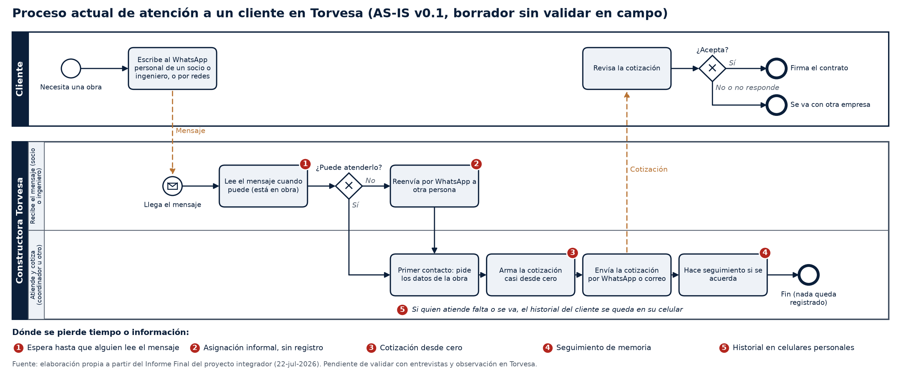
Proceso actual (AS-IS) de atención a un cliente
Dónde se pierde tiempo o información
1
Espera: nadie ve el mensaje
2
Asignación informal, sin rastro
3
Cotización desde cero
4
Seguimiento de memoria
Borrador, por contrastar con documentos
5
Historial en celulares
Armado con el Informe Final del proyecto integrador; se contrasta con la muestra documental de Torvesa.
Notes:
Diego: notación BPMN 2.0 con un carril por rol. Cada punto de pérdida se liga a una meta: 1 y 2 con M1 y M3, 3 con M2, 5 con M4. El punto 4 (seguimiento) no tiene meta propia: es una duda abierta. Preguntas de validación en la entrevista I3: canales de entrada, visita a obra, quién aprueba la cotización.

Slide 10
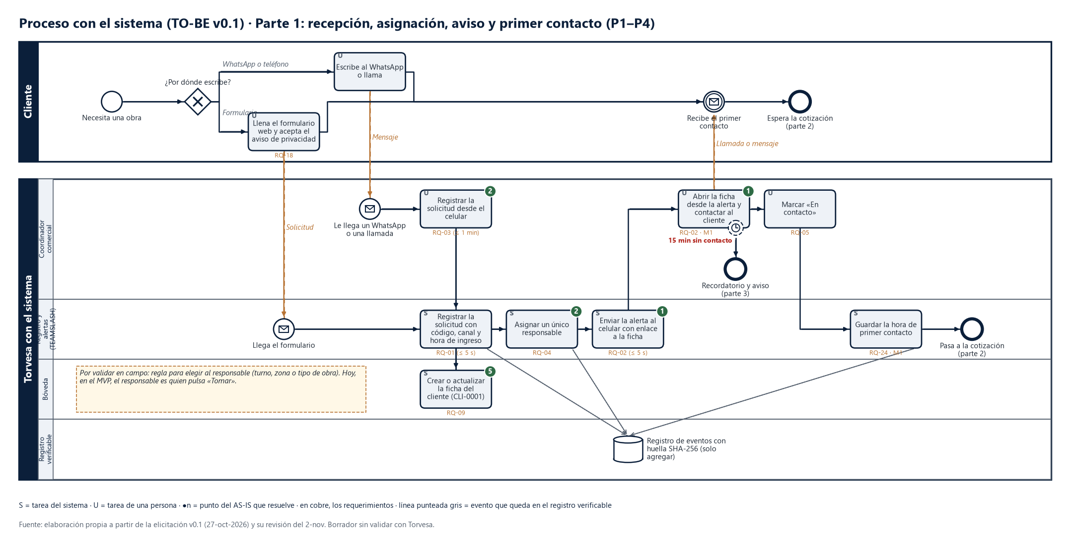
Proceso con el sistema (TO-BE) v0.1 · parte 1 de 3
Los seis pasos y las tres partes
1
P1–P2 · recibir y asignar un responsable
2
P3–P4 · aviso al celular y primer contacto
3
P5 · cotización asistida por la IA
4
P6 · traspaso del cliente a otro vendedor
Versión 0.1, de Diego (2-nov)
5
Parte 3 · recordatorios y reasignación
Tres diagramas BPMN; cada paso tiene disparador y responsable, y cubre los cinco puntos del proceso actual.

Slide 11
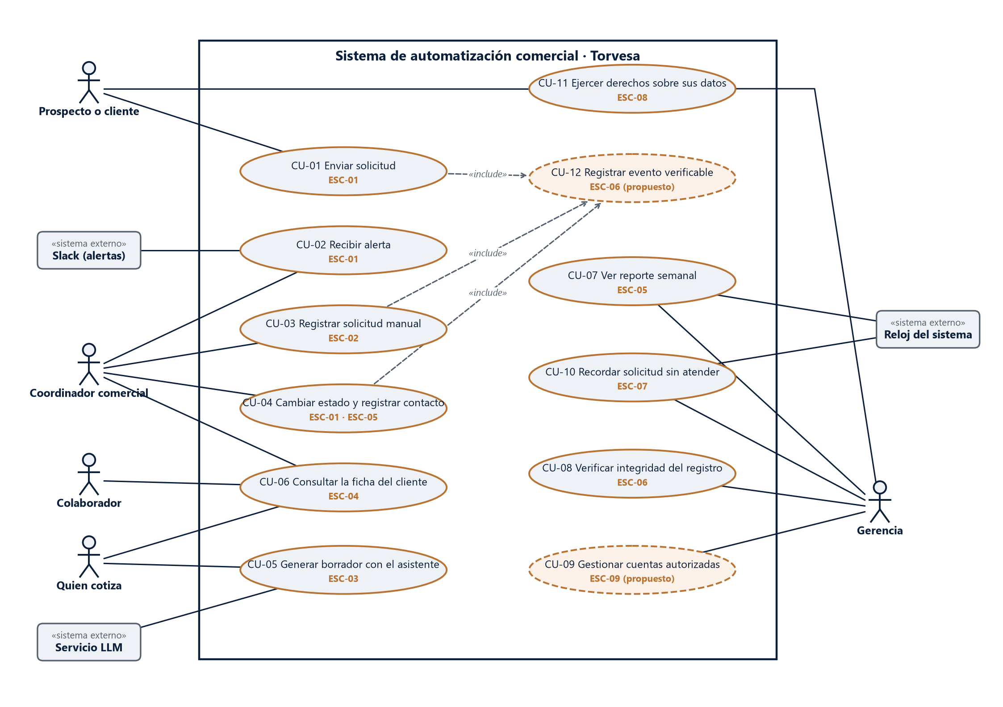
Casos de uso (12) y bóveda del sistema v0.1
Qué tiene la bóveda
1
Una ficha por cliente, sin datos personales
2
Datos personales aparte; la IA no los lee
3
Tableros de pendientes por vendedor
4
Plantillas de cotización por tipo de obra
Ejemplos ficticios, sin datos de Torvesa
5
Cada cotización con su huella (SHA-256)
La bóveda es una carpeta de notas en Obsidian: queda la memoria comercial de la empresa, no la del celular de cada vendedor.

Slide 12
Herramientas candidatas: inventario v0.2
Componente | Mejor puntuada | Puntaje (0–3) | Por qué
Bóveda de conocimiento | Obsidian (+ Sync) | 2,81 | Gratis para uso comercial, app móvil, archivos locales
Asistente de IA | Claude Sonnet 5.5 | 2,70 | No entrena con los datos; ≈ USD 13 al mes (supuesto de 1 000 consultas)
Canal con el cliente | WhatsApp Business Platform | 3,00 | Es el canal por donde hoy llegan las solicitudes
Avisos internos | Slack | 2,13 | Ya lo usa TEAMSLASH
CRM (¿entra?) | Zoho CRM / Kommo | 2,39 (empate) | No es componente del diseño aprobado
Ocho criterios con pesos propuestos; el de mayor peso es el tratamiento de datos personales (LOPDP). Precios de las páginas oficiales (25-oct-2026). Los costos son ilustrativos hasta tener datos de Torvesa.
Notes:
Diego: la puntuación no decide sola. Falta el visto bueno de Víctor sobre los pesos y sobre el LLM. Pregunta para la tutora: ¿el CRM comercial entra en el diseño o se mantiene TEAMSLASH como CRM?

Slide 13
Elicitación y análisis de requerimientos (v0.1)
Elicitación
Análisis
Especificación
Validación
Gestión
1
Dos iteraciones (ISO/IEC/IEEE 29148 y SWEBOK v4)
TEAMSLASH: censo a 5 personas y prueba del MVP. Tesis: documentos, herramientas, proceso actual y el código de TEAMSLASH.
2
Versión 0.1
9 clases de interesados · 15 necesidades · 24 requerimientos (el nuevo guarda la hora del primer contacto) · 6 conflictos.
3
Trazable y por validar
Cada requerimiento va a una necesidad, a un interesado, a una meta (M1–M6) y a un caso de uso. Se valida con documentos y el prototipo.
Notes:
Diego: el documento sigue la plantilla de la asignatura. Iteración 1 = proyecto integrador (censo n = 5, prueba del MVP con 10 envíos y el botón Ver ficha). Iteración 2 = tesis. 14 requerimientos funcionales, 4 de calidad, 4 normativos y 1 del proyecto. Conflictos clave: el canal WhatsApp frente al formulario, los estados de la solicitud y la IA en la nube frente a los datos personales. El módulo de avance de obra queda fuera del alcance (5 porqués). Línea base 1.0 después del taller con Torvesa.

Slide 14
Cronograma hasta la entrega del 4 de enero de 2027
5–6 nov
9–15 nov
24-nov – 5-dic
18-dic
Revisión 1
TEAMSLASH en línea, prueba de concepto y casos de prueba
Validación del diseño en operación experimental controlada
Tesis al 90 %
2–8 nov
≈ 18-nov
7–13 dic
4-ene-2027
Procesos TO-BE, bóveda y casos de uso (hechos)
Revisión 2
Medición posterior y análisis
Documento final listo para su revisión
* La línea base sale de la muestra documental de Torvesa (solo fechas y horas). Si se retrasa, se corre la línea base, no la fecha de entrega (escenario B, ya acordado).
Notes:
Víctor: fechas del cronograma (sprints semanales). Entrega D5, escenario B: el 4-ene-2027 el documento final completo, listo para la revisión de la tutora.

Slide 15
Riesgos y cómo los manejamos
!
Autorización de Torvesa para los documentos
!
Fuentes que no se pueden abrir
Sin la muestra no hay línea base de M1 y M3.
7 afirmaciones siguen sin fuente.
Ya solo pedimos fechas y horas, sin encuestas. Si no responden: carta de respaldo.
Pedido a la biblioteca UPS; lo que no se verifique no se cita y la frase se reformula.
!
TEAMSLASH no está en línea
!
Pocas solicitudes en dos semanas
Al 2-nov el servicio no responde.
Las pruebas estadísticas pierden potencia.
Diego lo vuelve a publicar el 9-nov; la validación lo necesita.
Se informa en forma descriptiva y se declara como limitación.
Notes:
Víctor: el riesgo principal es el primero. Pedir a la tutora, si hace falta, una carta de respaldo para Torvesa.

Slide 16
Lo que necesitamos que usted decida
1
Sin datos de personas
2
Enfoque y M6
¿Confirma medir solo con documentos, registros del sistema y pruebas del equipo? ¿Hay que avisar a la Dirección?
¿El enfoque pasa a cuantitativo? ¿M6 se mide con una evaluación heurística en lugar del SUS?
3
Nombre del diseño
4
OE3
¿«Preexperimental», «cuasiexperimental de un solo grupo» o «comparación antes y después en un solo grupo»?
¿Acepta precisarlo como «desarrollar un prototipo funcional de los componentes»?
5
Torvesa
6
Hoja impresa
¿Nos da una carta de respaldo para pedir la muestra de solicitudes (solo fechas y horas)?
Ética, CRM, formato, APA y declaración del uso de IA: puntos 6 a 17 de la hoja. Se entrega y no se lee uno por uno.
Notes:
Víctor: leer cada pregunta y anotar la respuesta. Las respuestas van al acta de la Revisión 1 (decisiones DEC-18, DEC-19, DEC-20, DEC-06 a DEC-11, el alcance del CRM y la carta para Torvesa. El formato se resuelve con la hoja impresa (puntos 7 a 14): no leerlos uno por uno).

